Slide 1
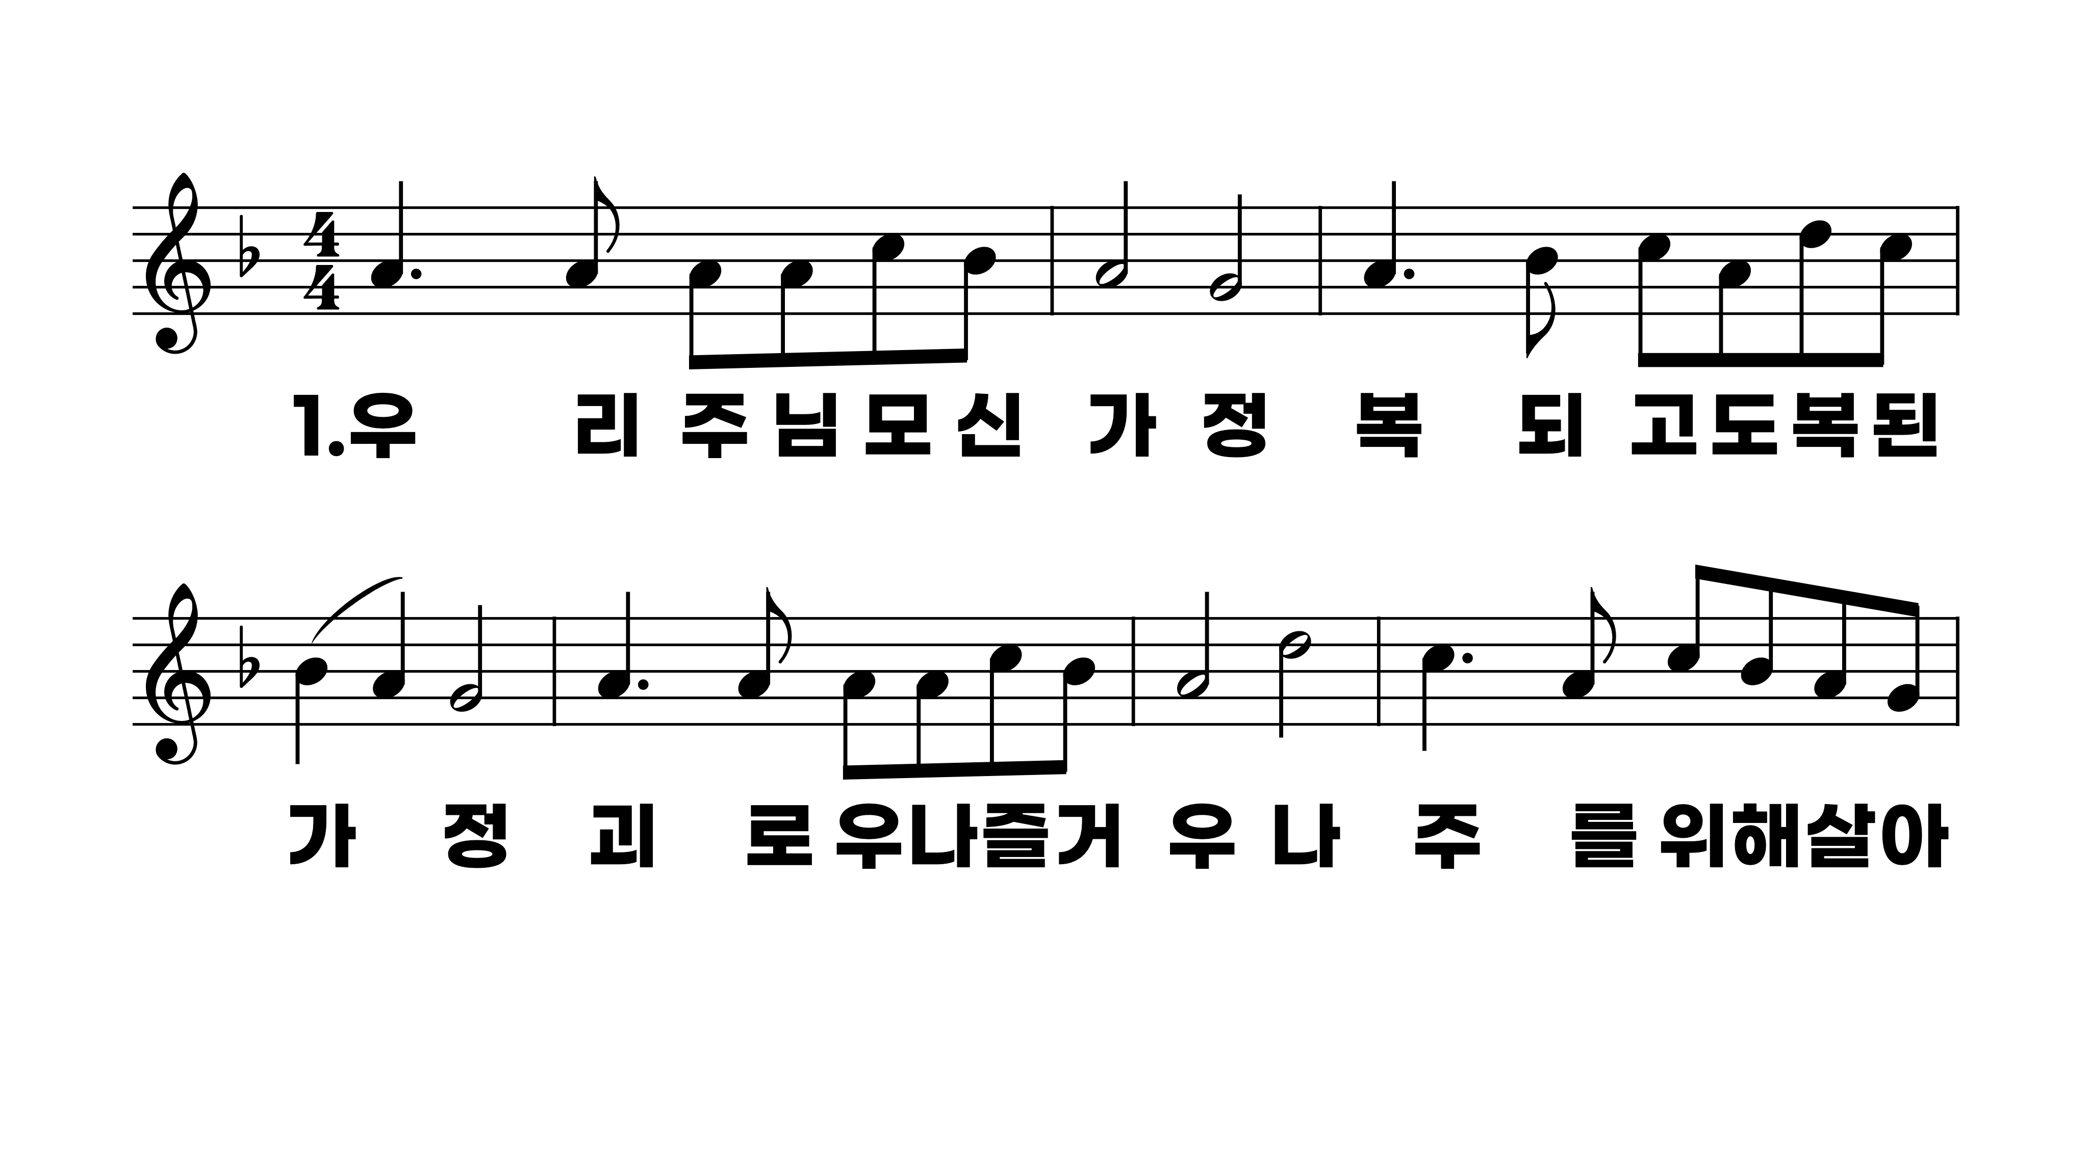
555장 우리 주님 모신 가정
1.우리주님모
2.주의자녀모
3.주를사모하

Slide 2
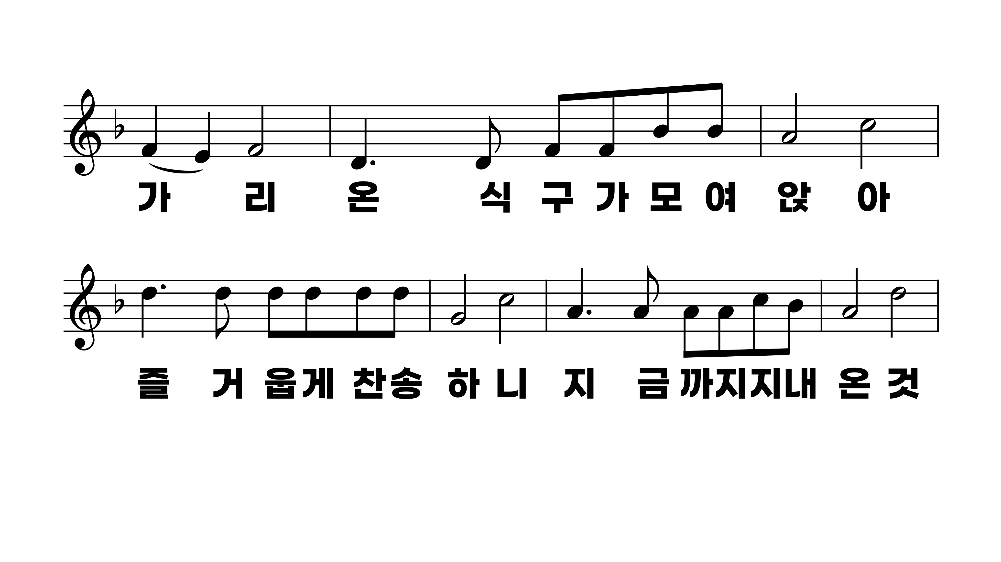
555장 우리 주님 모신 가정
1.우리주님모
2.주의자녀모
3.주를사모하

Slide 3
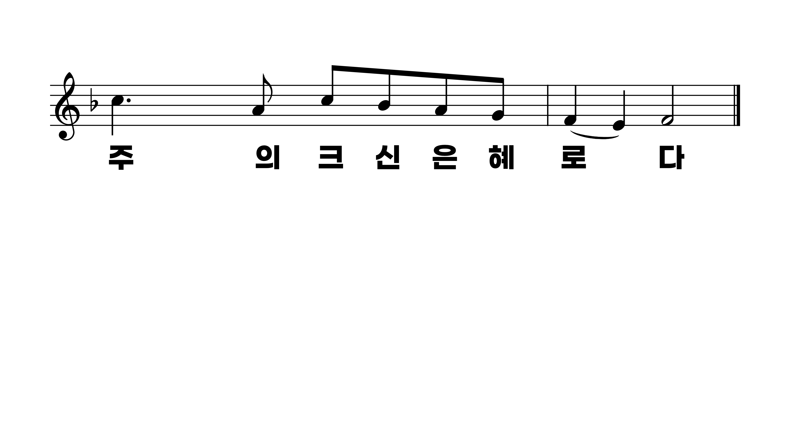
555장 우리 주님 모신 가정
1.우리주님모
2.주의자녀모
3.주를사모하

Slide 4
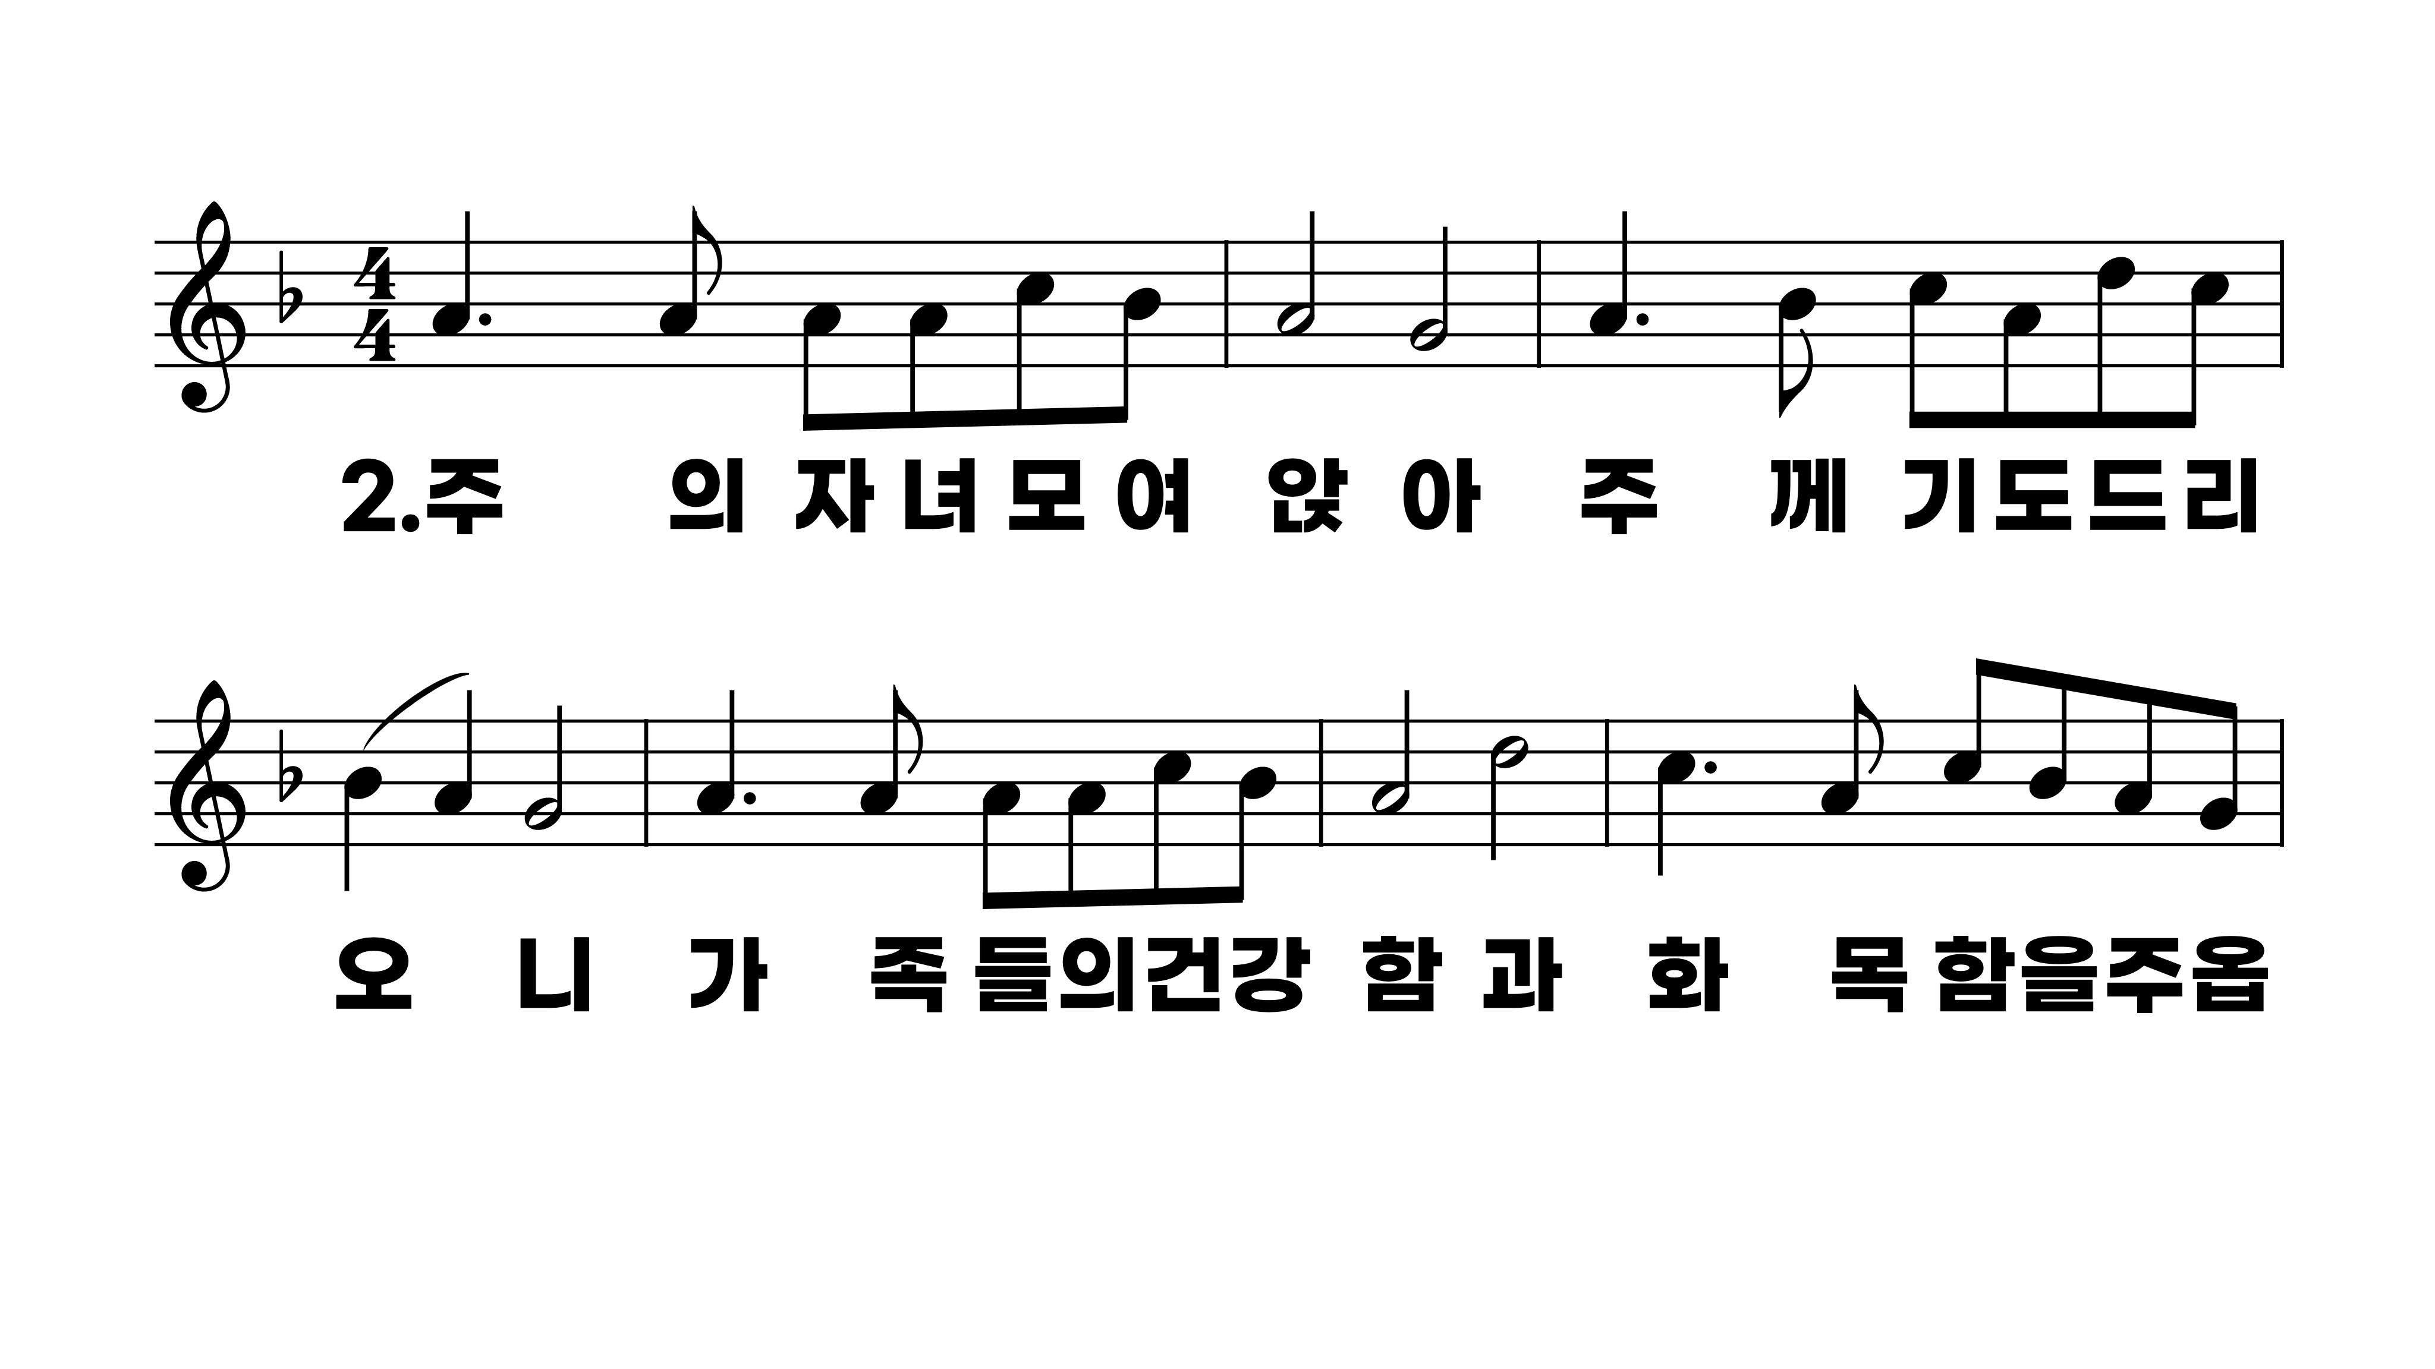
555장 우리 주님 모신 가정
1.우리주님모
2.주의자녀모
3.주를사모하

Slide 5
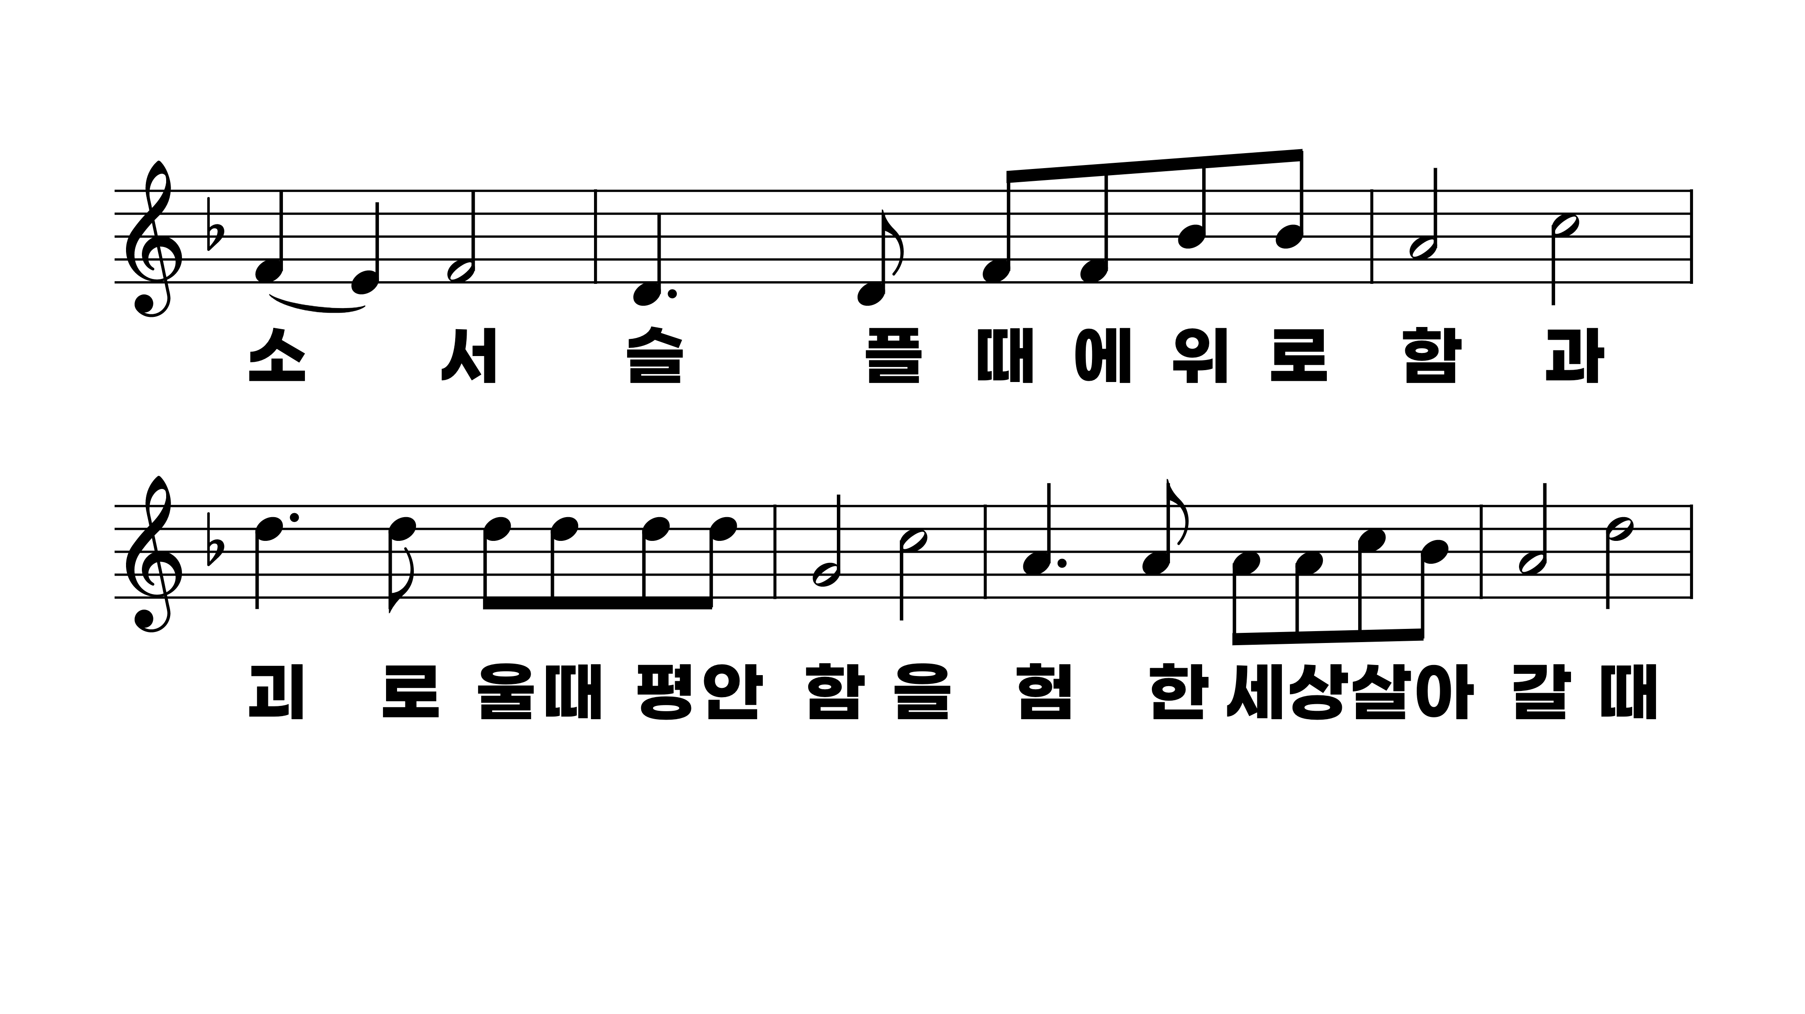
555장 우리 주님 모신 가정
1.우리주님모
2.주의자녀모
3.주를사모하

Slide 6
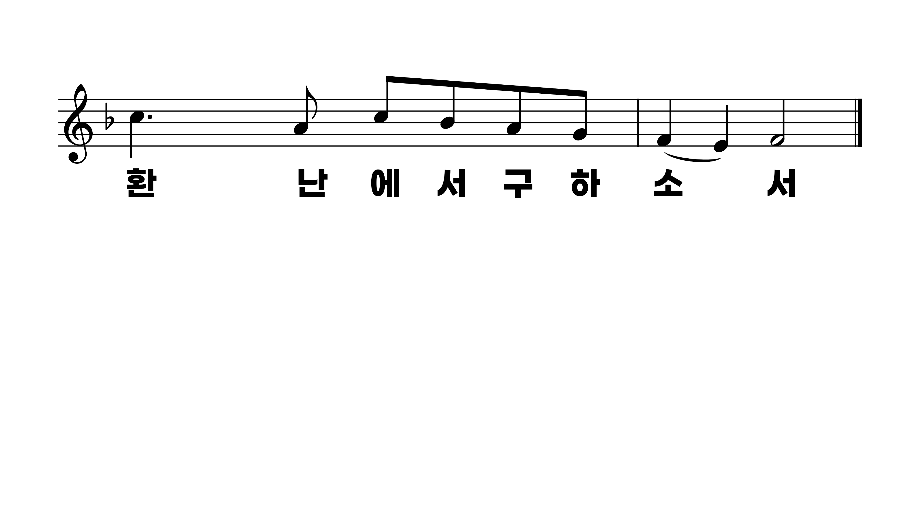
555장 우리 주님 모신 가정
1.우리주님모
2.주의자녀모
3.주를사모하

Slide 7
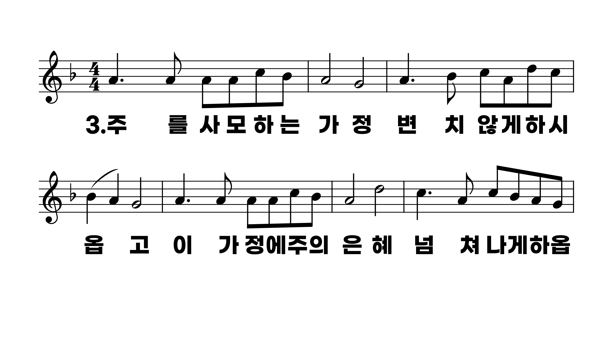
555장 우리 주님 모신 가정
1.우리주님모
2.주의자녀모
3.주를사모하

Slide 8
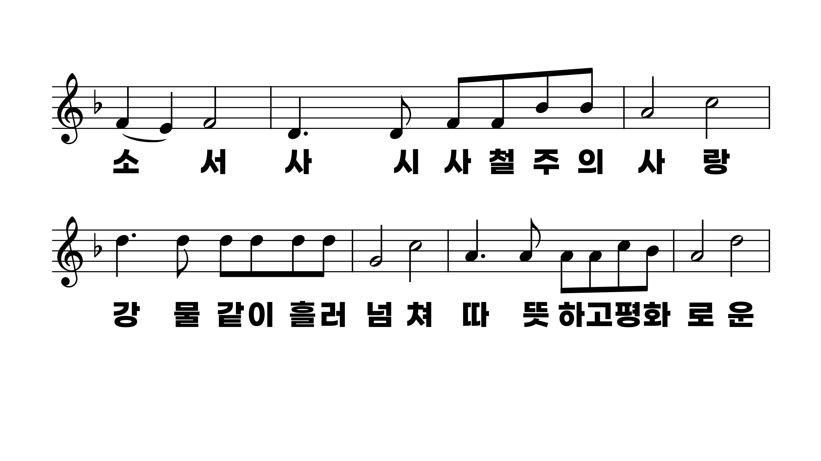
555장 우리 주님 모신 가정
1.우리주님모
2.주의자녀모
3.주를사모하

Slide 9
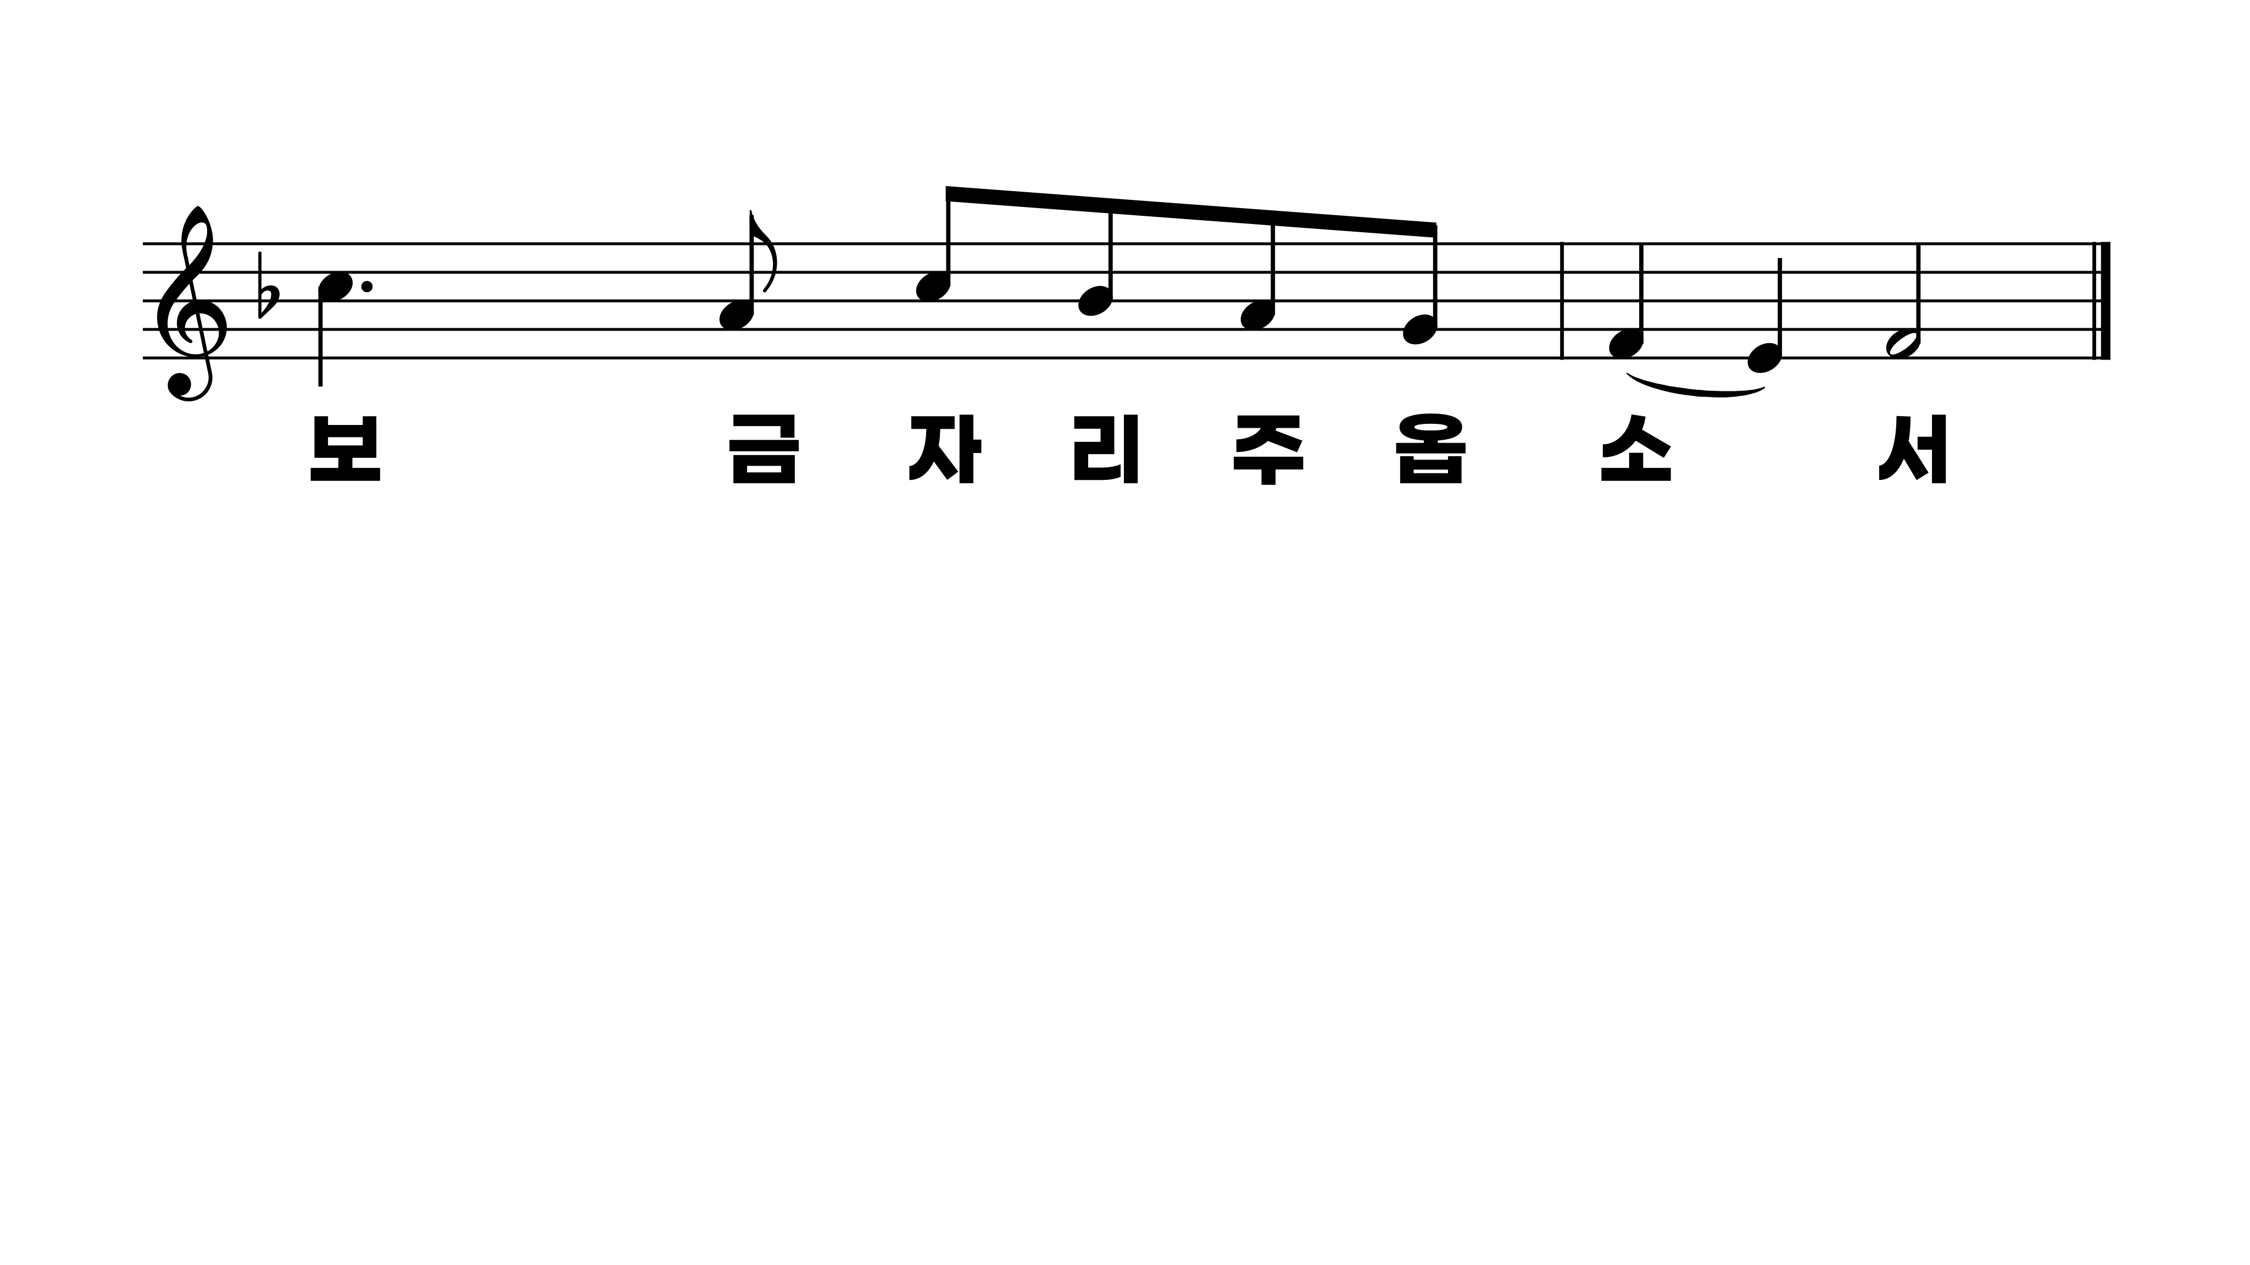
555장 우리 주님 모신 가정
1.우리주님모
2.주의자녀모
3.주를사모하

